Slide 1
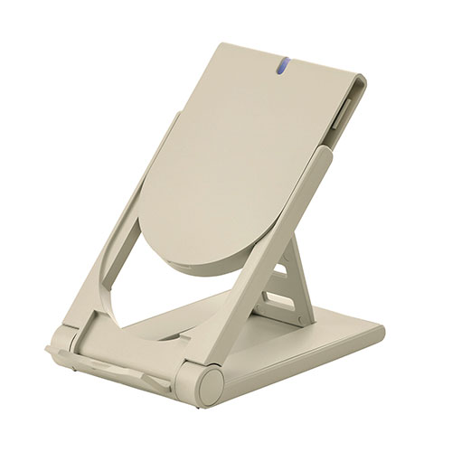
【提案書】
ポケットワイヤレスチャージャー
特徴
スマホを立てかけるだけで充電できる、ポケットワイヤレスチャージャー。小さく折り畳めて持ち運びにも便利です。フルカラーで名入れをしてノベルティグッズにご活用ください。
納期
納期スペース
仕様
カラー展開：ネイビー、オリーブ、グレージュ
素材：ABS他
サイズ：縦108×横72×高17mm
包装 ：化粧箱入
お見積
お見積りスペース

